Slide 1
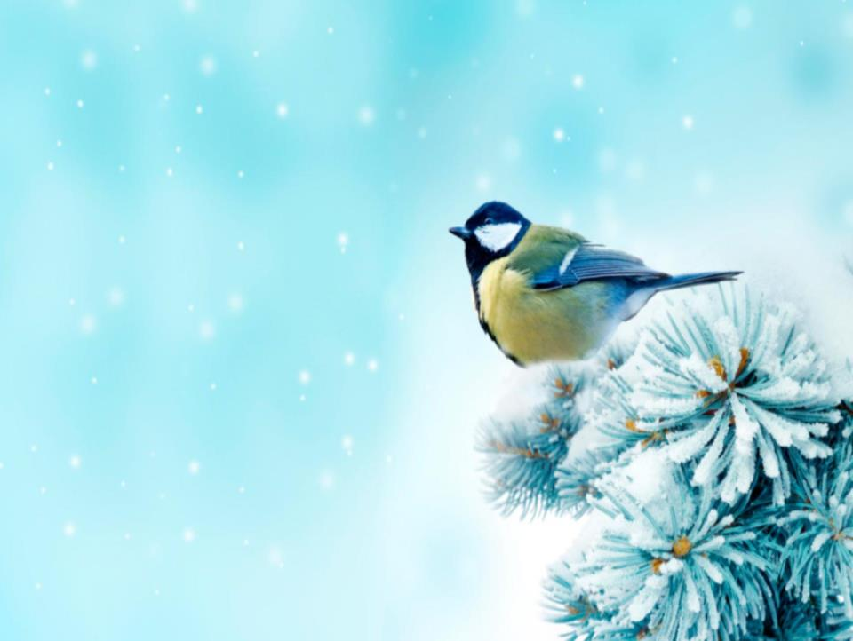
СИНИЧКИН ДЕНЬ

Slide 2
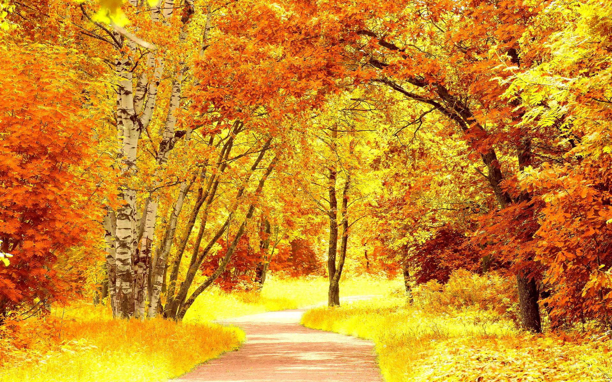

Slide 3
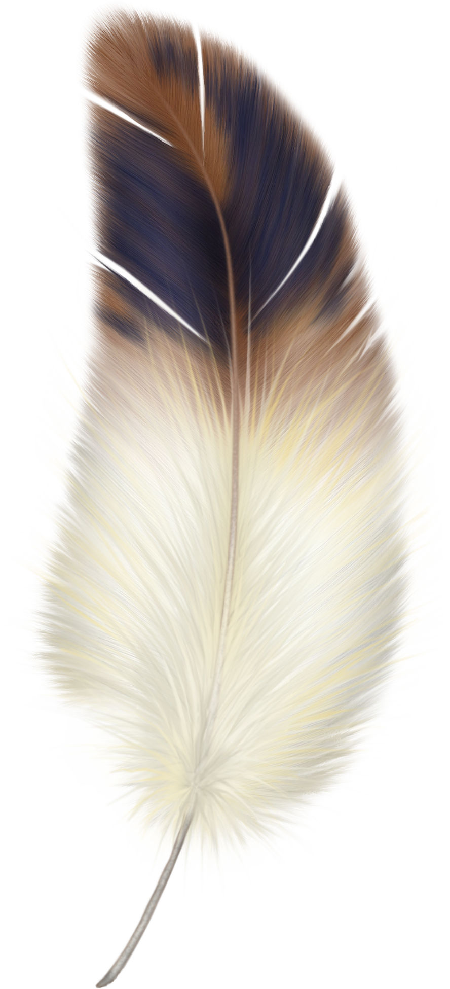
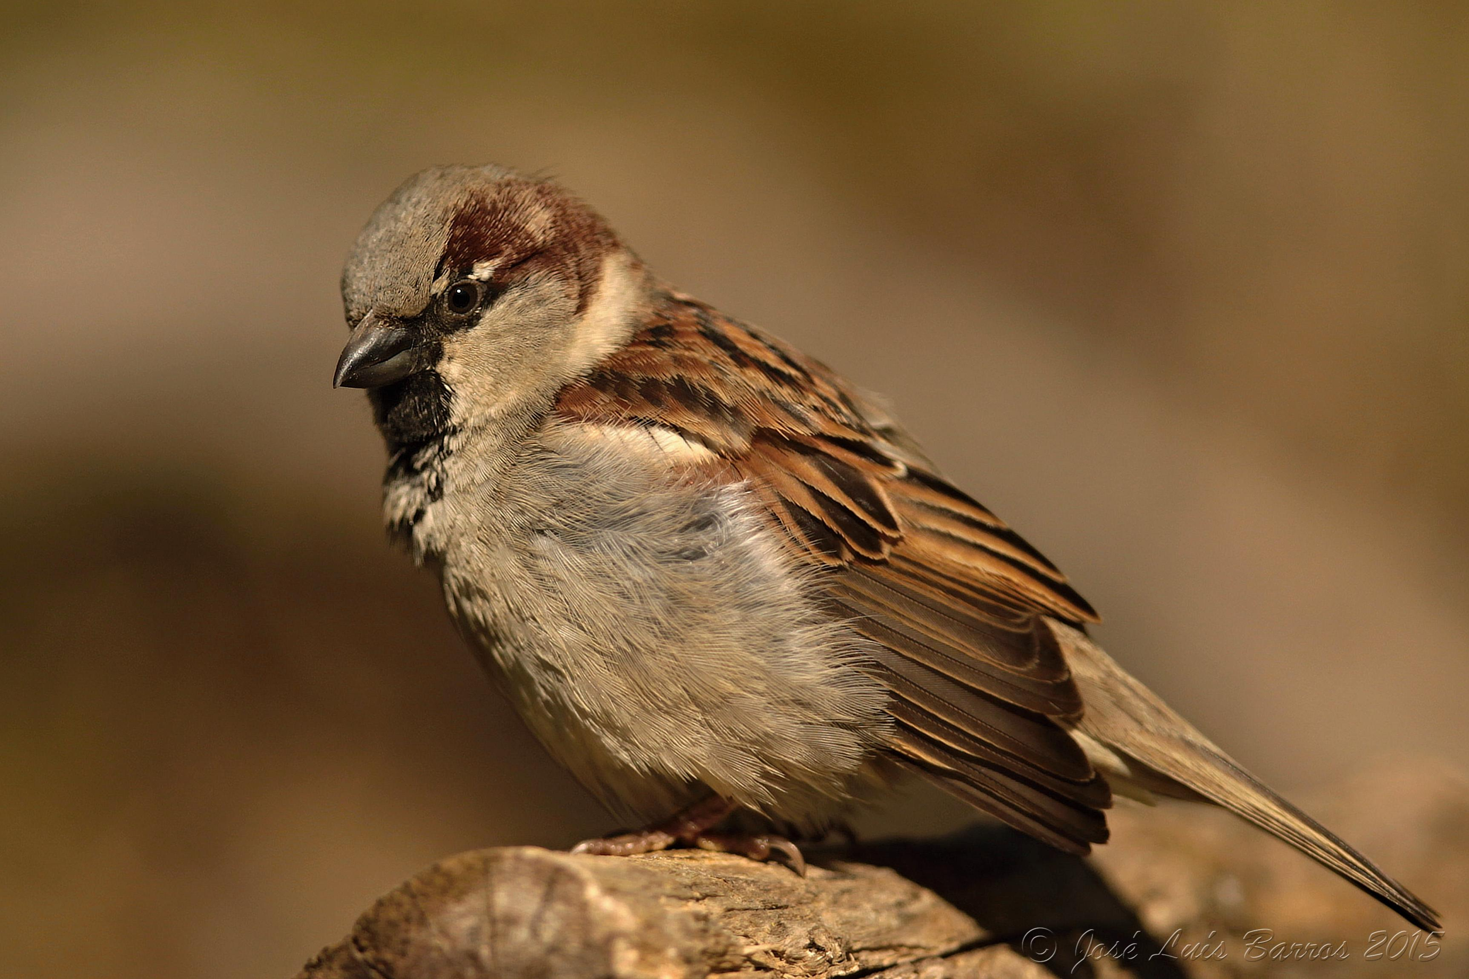
Угадайте, что за птица. Скачет по дорожке,
Словно кошки не боится- собирает крошки,
А потом на ветку прыг и чирикает: «Чик-чирик!»

Slide 4
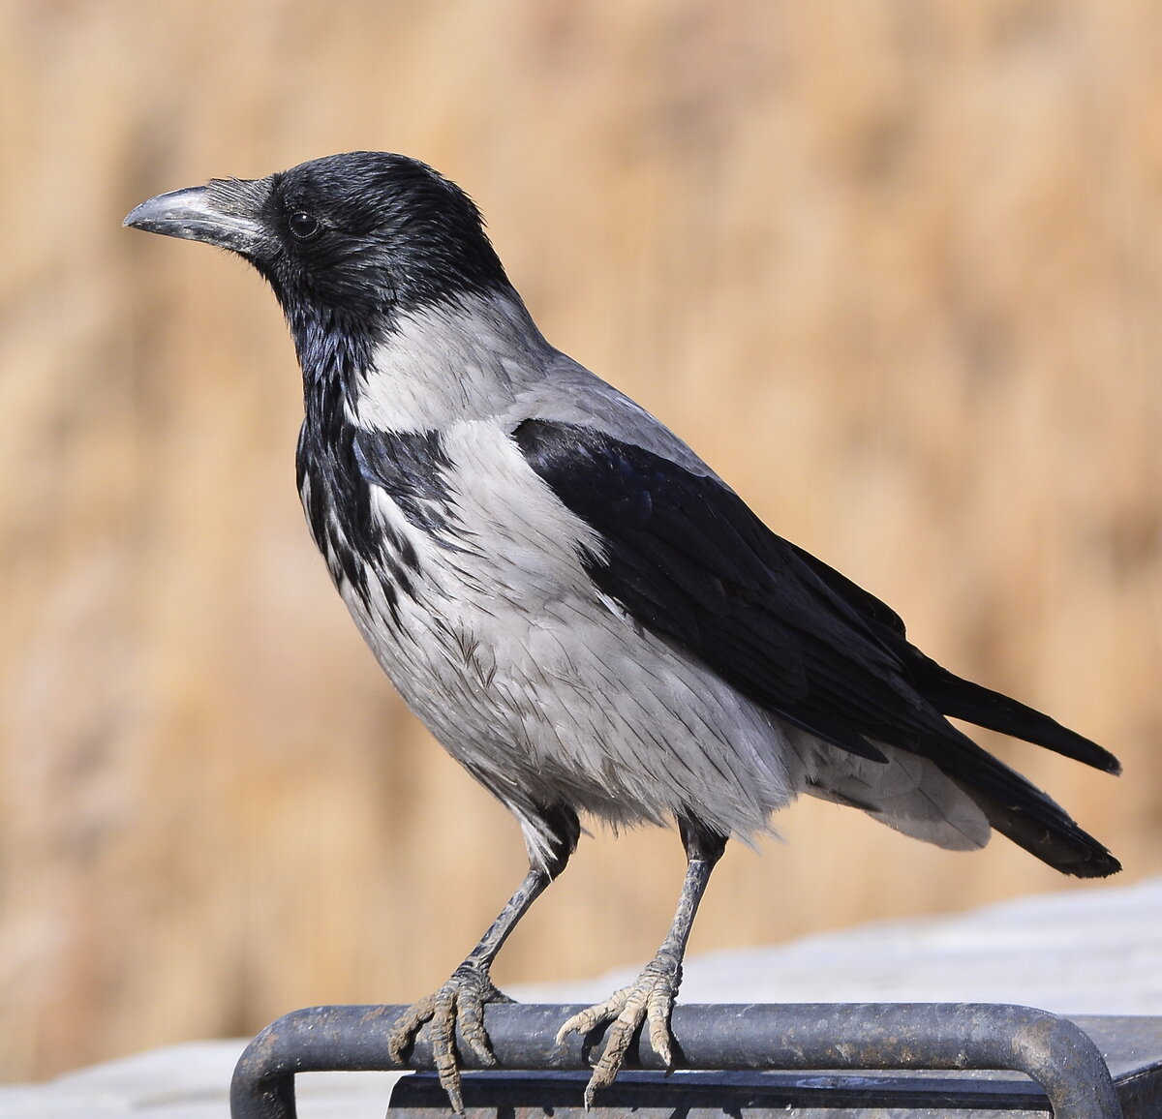
Как лиса среди зверей. Эта птица всех хитрей,
Прячется в зеленых кронах, а зовут ее…

Slide 5
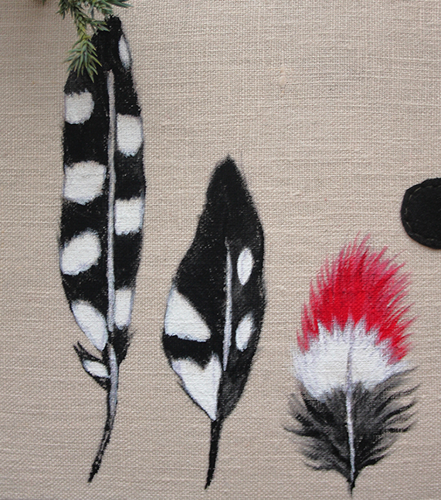
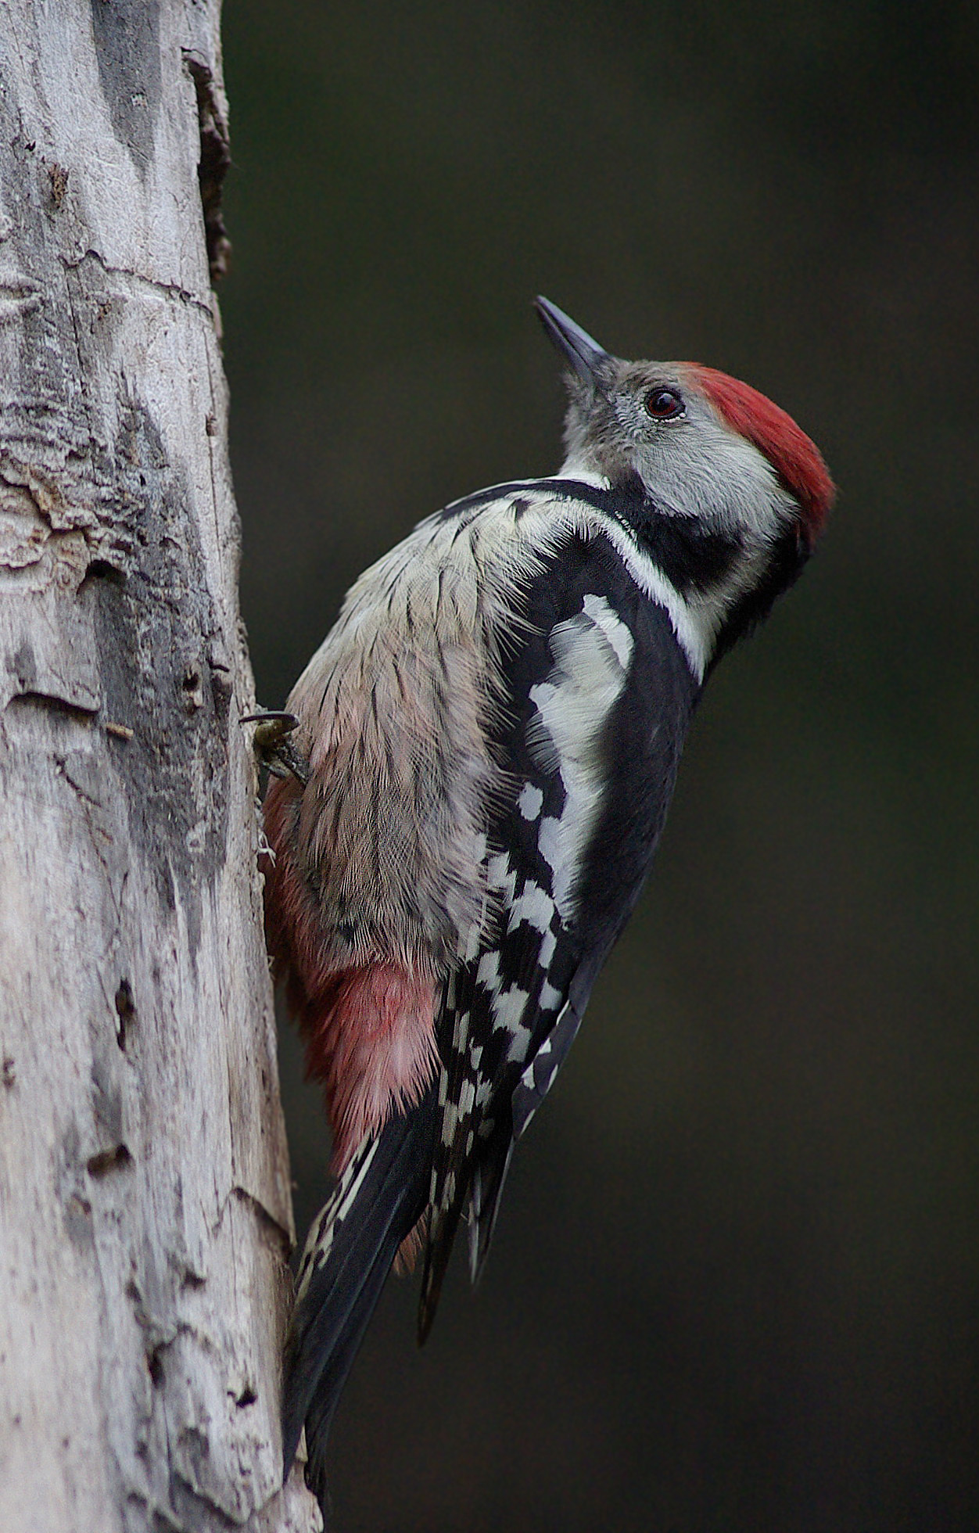
Кто присел на толстый стук и стучит: «Тук-тук, тук-тук»?

Slide 6
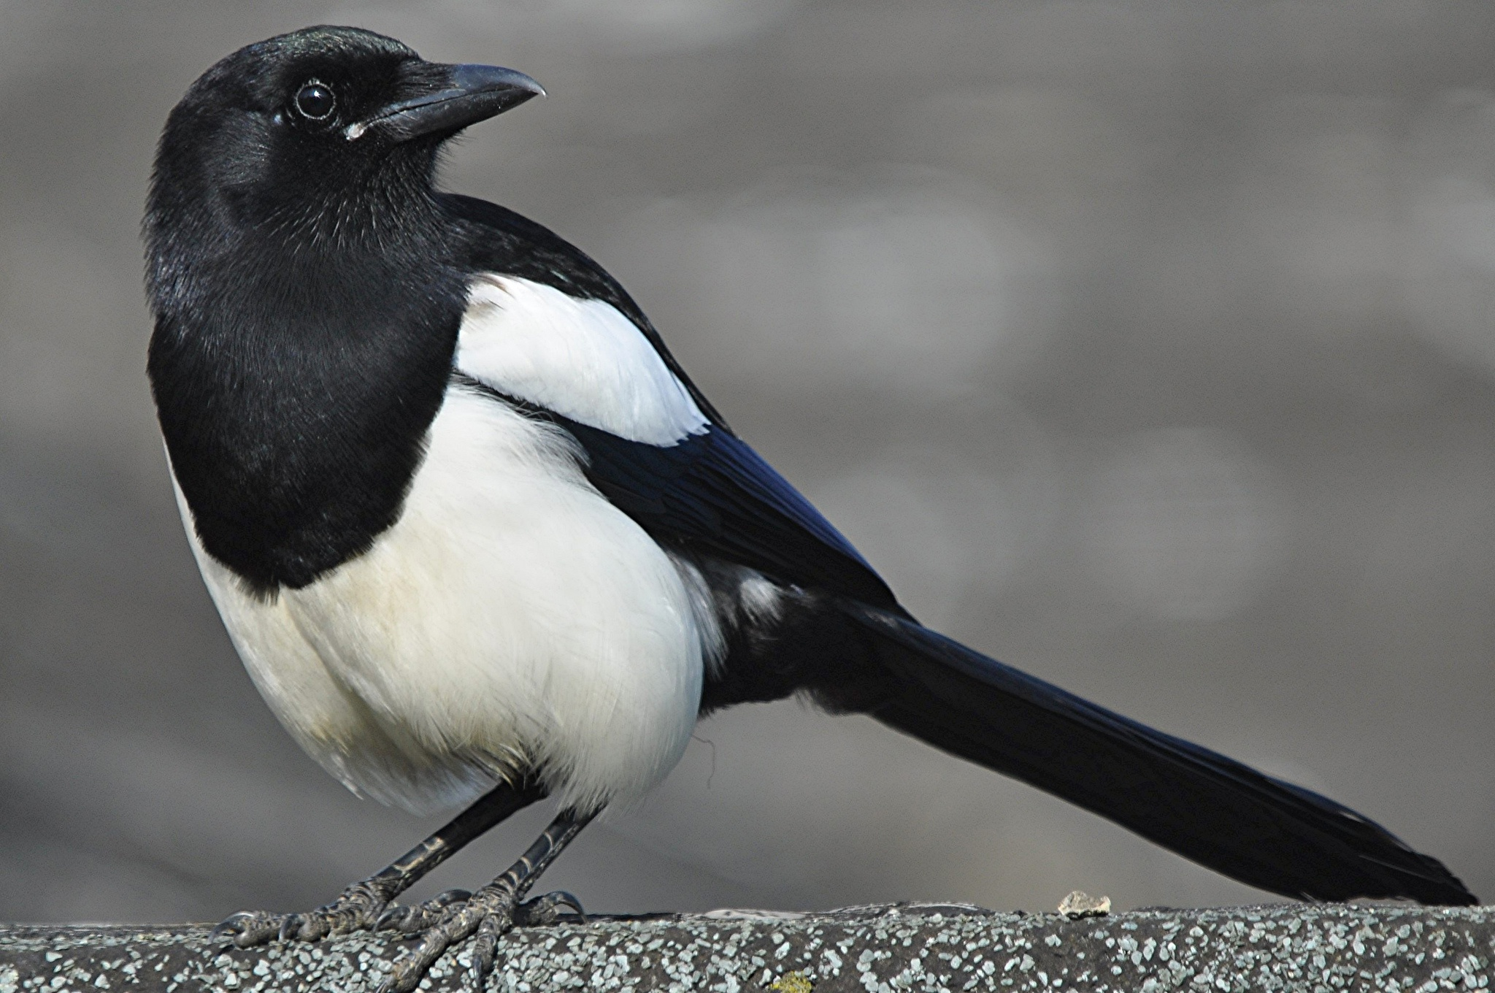
Кто летает. Кто стрекочет –рассказать нам новость хочет?

Slide 7
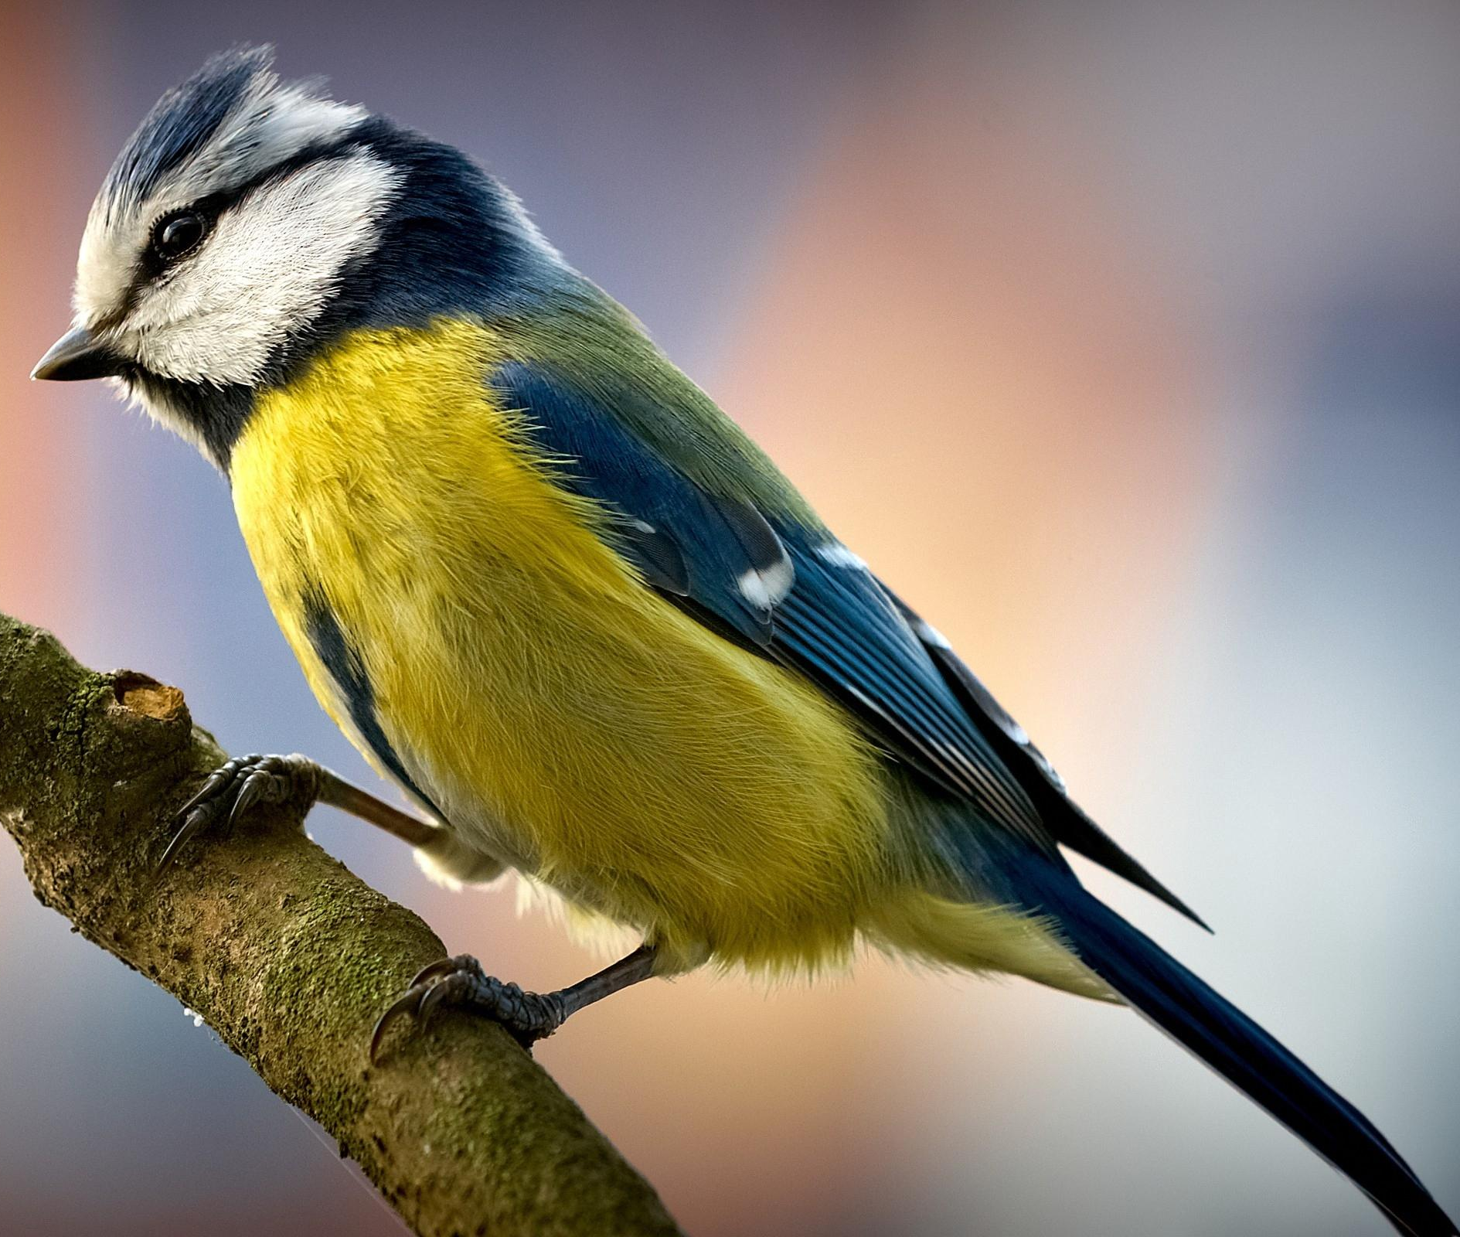
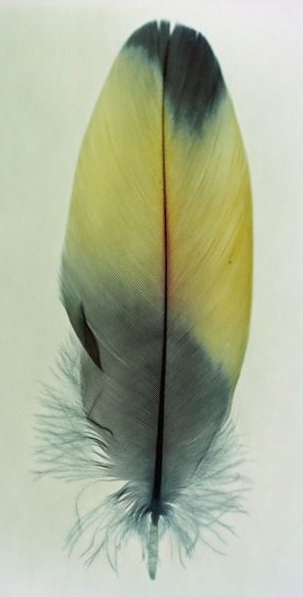
Угадай, какая птица, бойкая, задорная, ловкая, проворная
Звонко тенькает: «Тень-тень! Как хорош весенний день!»

Slide 8
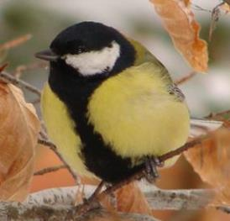
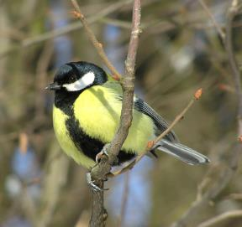
Синяя косынка, темненькая спинка
Маленькая птичка, звать её…

Slide 9
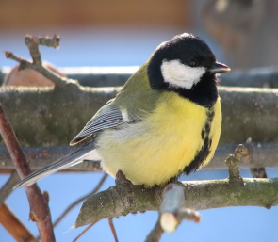
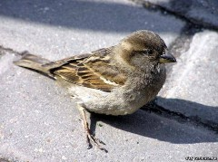
Размером синица невелика, как воробей.

Slide 10
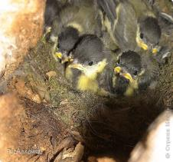
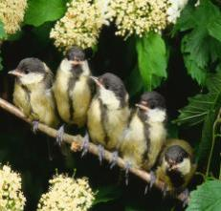
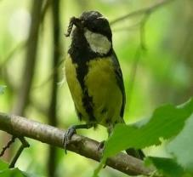
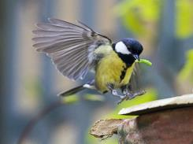
Маленькой синице на месте не сидится
Бодро прыгает по веткам
Букашек носит своим деткам

Slide 11
Чем же можно покормить синиц?

Slide 12
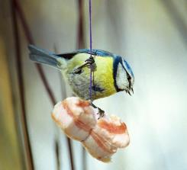
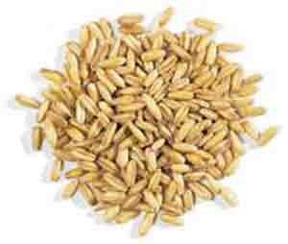
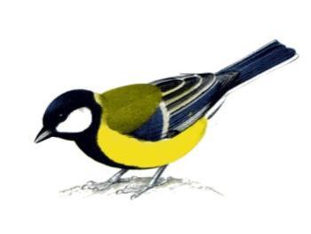
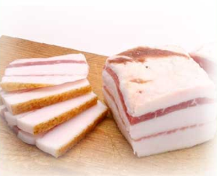
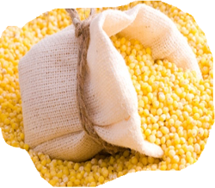
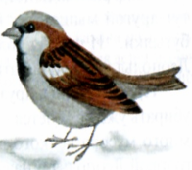
Кусочки сала любят не все птицы. Сало любят синички. Только сало не должно быть солёным. Овёс, пшено охотно съедят синицы, воробьи.
«

Slide 13
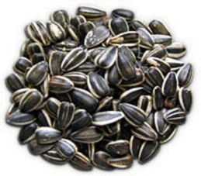
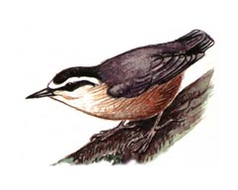
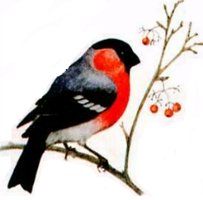
Подсолнечник – особенно мелкий, но не жареный, - лучший корм для снегирей, синиц, поползней и воробьёв. Перед засыпкой в кормушку их лучше слегка подавить.

Slide 14
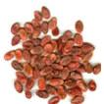
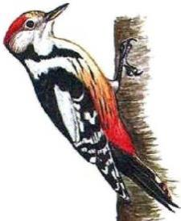
Арбузные и дынные семечки можно собирать ещё осенью. Их любят синицы, поползни и дятлы.

Slide 15
Физминутка
Скачет шустрая синица,
Ей на месте не сидится,
Прыг – скок, прыг – скок,
Завертелась, как волчок
Вот присела на минутку,
Почесала клювом грудку,
И с дорожки на плетень,
Тири-тири, тень-тень-тень.

Slide 16
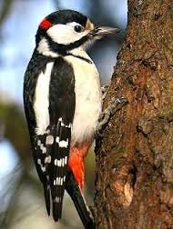
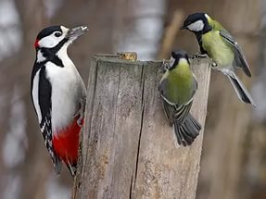
Синицы зимой весь день кормятся за счёт дятла. Дятел сбивает чешуйки коры. Они падают вниз вместе с вредными насекомыми (жучками, личинками). Лесные синицы слетают с дерева на снег и проворно подбирают насекомых. Полетел дятел на другое дерево и синицы за ним.

Slide 17
